Slide 1
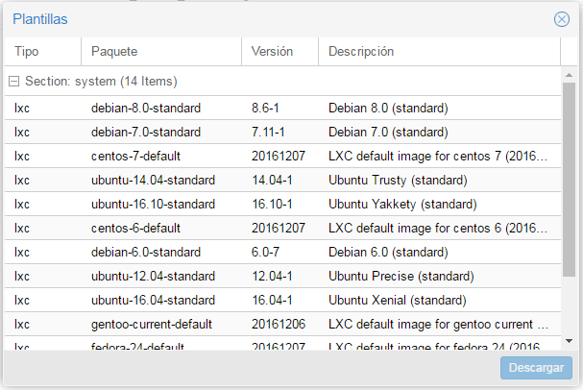
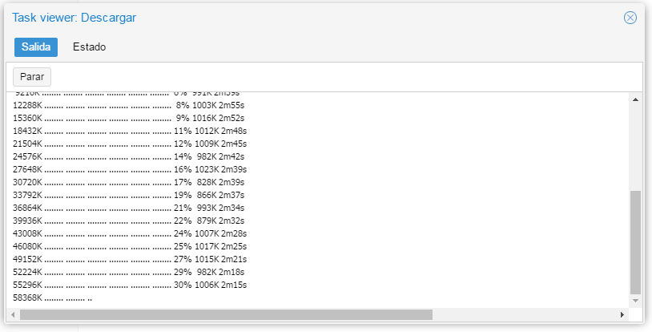
Criterio 2: Búsqueda de imágenes en un repositorio público
Criterio 3: Tiempo de descarga de una imagen desde un repositorio

Slide 2
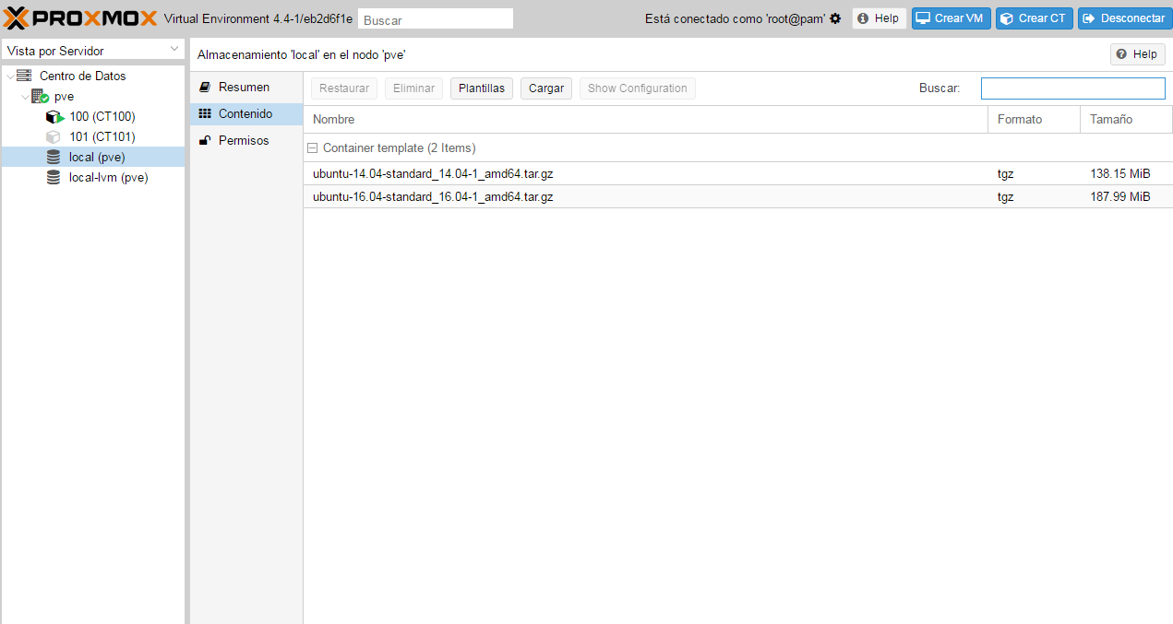
Criterio 6: Facilidad de instalación de aplicaciones en un contenedor.
Criterio 7: Facilidad para localizar las imágenes almacenadas en el repositorio local

Slide 3
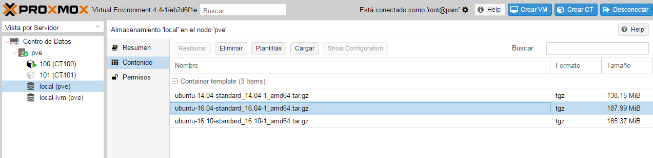
Criterio 10: Facilidad para borrar una imagen

